Slide 1
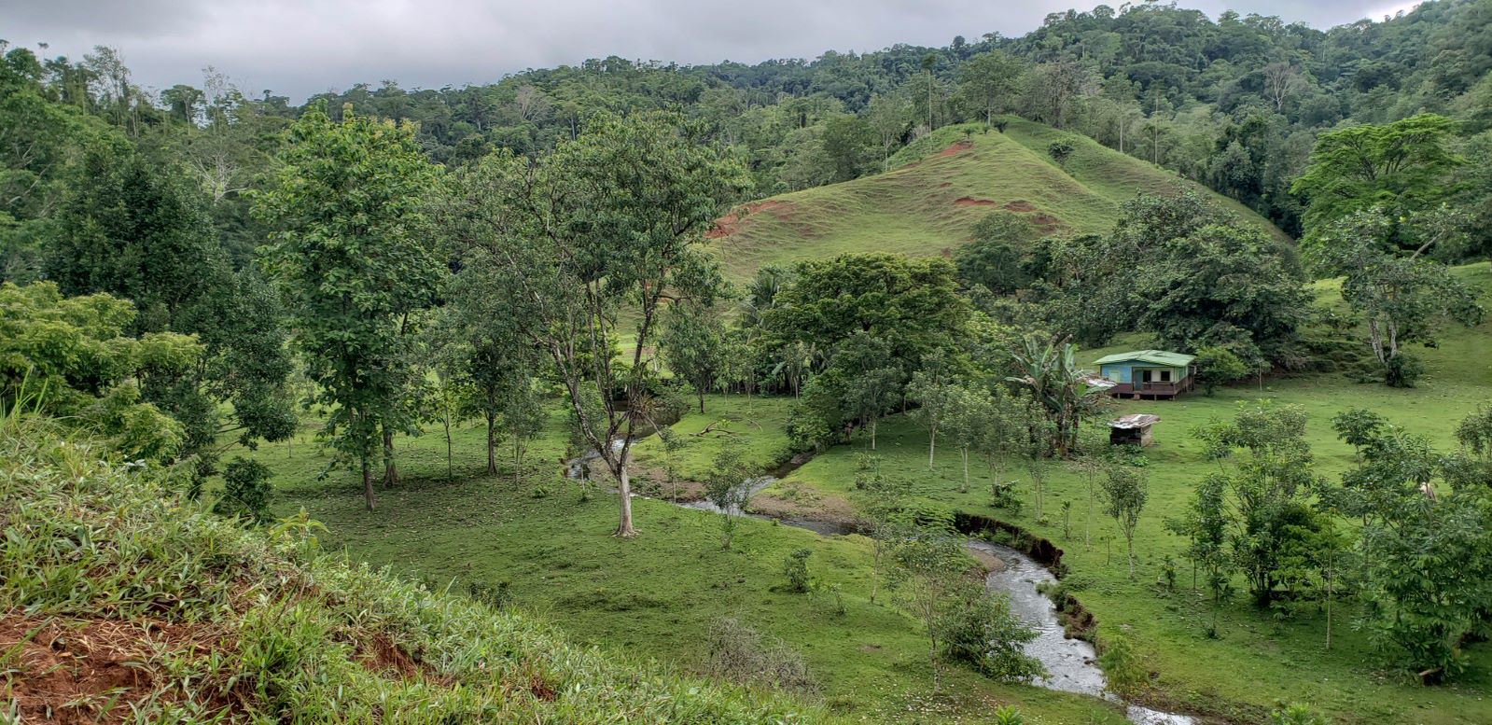
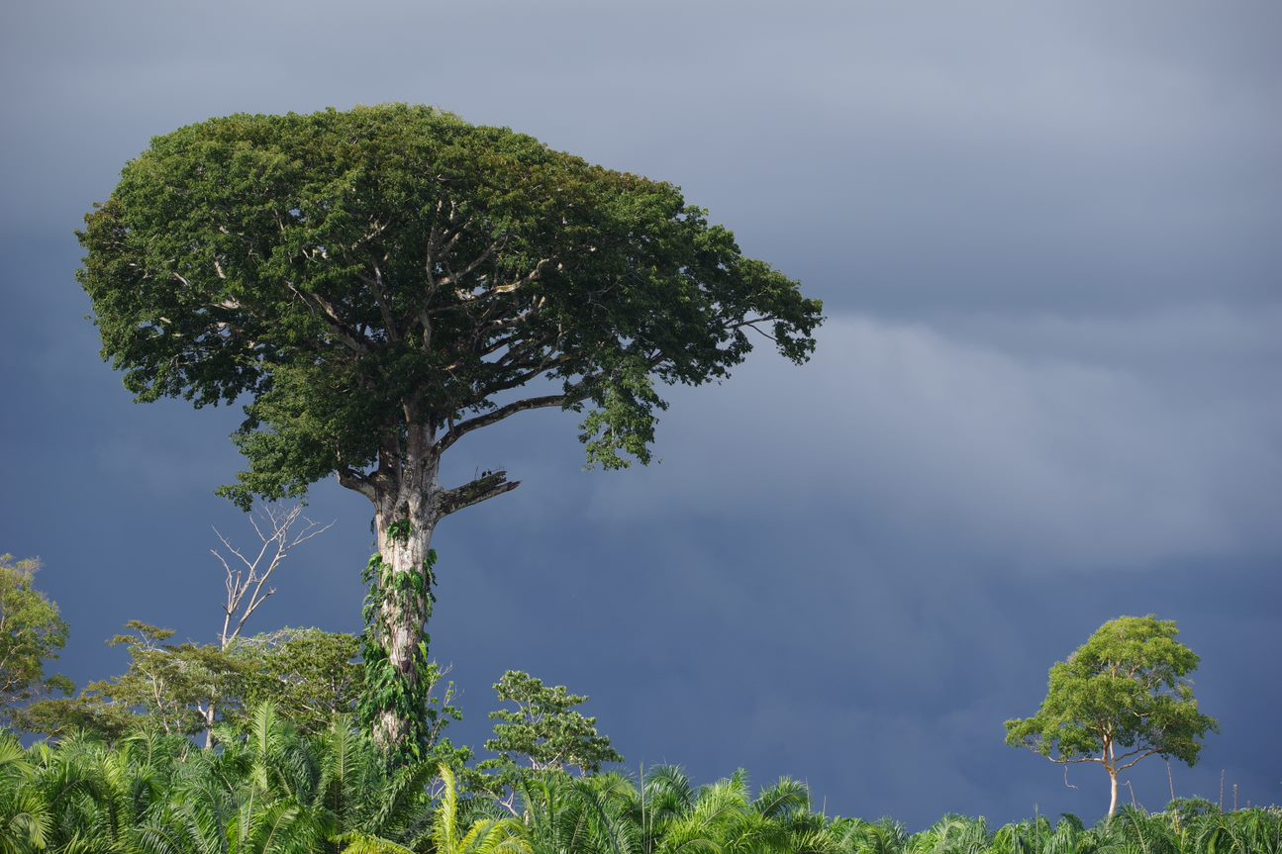
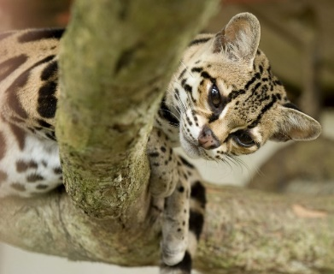
Bosque Vivo OSA: PSA en Biodiversidad Lista de donantes: 2016 – 2022
PROQUINAL Costa Rica
POZUELO
FIFCO
Toyota Rent a Car
ANC Car Rental
Green Motion International
Cooper Vision Manufacturing Costa Rica SRL
Go Green Travel Group CR S.A.
Interbuses Uno de Costa Rica S.A.
Ruscosta S.A.
Condominio Vertical Horizontal Comercial Terramall
Align Technology de Costa Rica SRL
IZI Card
Autos Corcobado
Visite: Facebook
Bosque Vivo Costa Rica
Contáctenos:
mercadeo@fonafifo.go.cr
TEL: (506) 2545-3535

